Slide 1
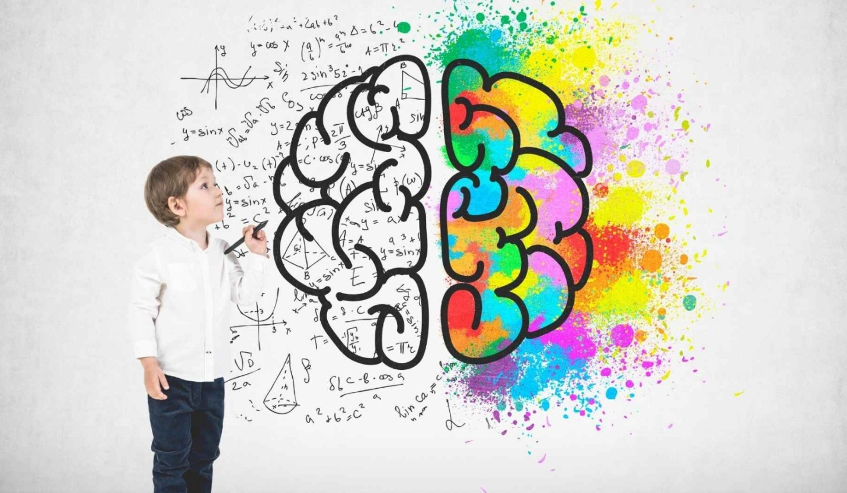
«Как и зачем развивать межполушарное взаимодействие у детей».
МБОУ «Излучинская ОСШУИОП №1»
педагог-психолог: Окунцева Т.Н.

Slide 2
Что бывает если межполушарное взаимодействие не сформировано?
Происходит неправильная обработка информации и у ребенка возникают сложности в обучении:
-Проблемы в письме.
-Проблемы в устной речи.
-Трудности в запоминании информации.
-Сложности в счете как в письменном, так и в устном.
-Сложность в восприятии учебной информации.
-Признаки не сформированности межполушарного взаимодействия:
-Зеркальное написание букв и цифр.
-Псевдолеворукость.
-Логопедические отклонения.
-Неловкость движений.
-Агрессия.
-Плохая память и внимание.
-Отсутствие познавательной мотивации.
-Инфантильность.

Slide 3
Цель: развитие межполушарного взаимодействия, способствующее активизации мыслительной деятельности.
Задачи:
- синхронизация работы полушарий;
развитие мелкой моторики;
развитие способностей;
развитие памяти, внимания, речи;
- развитие мышления.

Slide 7
Задание 2.

Slide 8
Межполушарное взаимодействие – это единая система, в которой работают оба полушария. При этом каждое из них выполняет свои собственные функции. Для нормальной работы психики необходимо связанное взаимодействие полушарий. Их взаимодействие обеспечивает эмоциональную стабильность, координацию движений, качество восприятия и обработку информации.
Правое несёт ответственность за: воображение; креативность; творческие способности;
эмоциональный диапазон; левую часть туловища; ориентацию в пространстве; интуицию; музыкальные способности; понимание информации, произнесенной вслух.
Левое отвечает за: усвоение вербальной информации; движения правой частью туловища; память; умение анализировать; логику; речь; способность к точным наукам.

Slide 9
Задание 1. «Постарайтесь прочитать быстро слова».

Slide 10
Задание 2. Сложите руки вместе и переплетите пальцы. Большой палец какой руки оказался сверху?

Slide 11
Задание 3. Подмигните. Каким глазом вы подмигнули?

Slide 12
Задание 4. Встаньте и скрестите руки на груди, как на картинке. Кисть какой руки лежит сверху?

Slide 13
Задание 5. Присядьте, закинув ногу на ногу. Какая нога оказалась сверху?

Slide 14
Задание 6. Встаньте на ноги и немного повращайтесь вокруг своей оси. В какую сторону вы вращались?

Slide 15
Задание 7. Возьмите в руку карандаш и вытяните его перед глазами, как на картинке. Теперь посмотрите на кончик карандаша и «прицельтесь». Закройте сначала один глаз, затем другой. При закрытии какого глаза изображение смещается сильнее?

Slide 16
Задание 8. Похлопайте в ладоши и обратите внимание на то, какая рука при этом оказалась у вас сверху.

Slide 17
Задание 9. Любой рукой нарисуйте окружность и завершите ее стрелкой.

Slide 18
Задание 10. Нарисуйте треугольник и квадрат правой и левой рукой. Лучше и быстрее нарисованы фигуры правой или левой рукой.

Slide 21
Упражнение 1. Сложите пальцы на правой руке в знак ВИВАТ, на левой — ОК. Ваша задача заключается в том, чтобы одновременно менять положение пальцев на обеих руках. То есть на правой был ВИВАТ — стал ОК, на левой — был ОК — стал ВИВАТ. Старайтесь выполнить упражнение не менее 10-15 раз.

Slide 22
Упражнение 2. «Собачка — пистолет». Сложите пальцы на одной руке в знак СОБАЧКА, а на другой— ПИСТОЛЕТ. Ваша задача заключается в том, чтобы одновременно менять положение пальцев на обеих руках. То есть там, где была СОБАЧКА — стал ПИСТОЛЕТ, а где был ПИСТОЛЕТ — стала СОБАЧКА. Попробуйте повторить 10-15 раз.

Slide 23
Упражнение 3. «Цепочка».

Slide 29
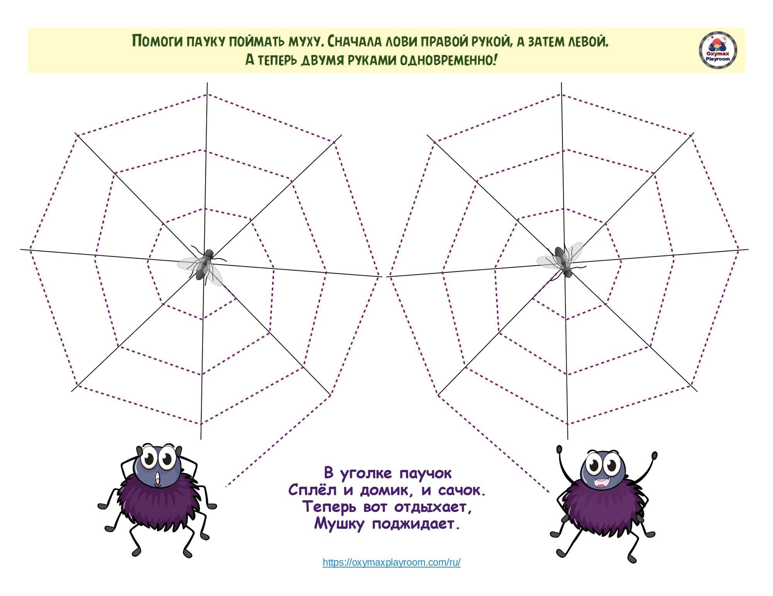
Межполушарное взаимодействие служит для передачи информации из одного полушария в другое.

Slide 30
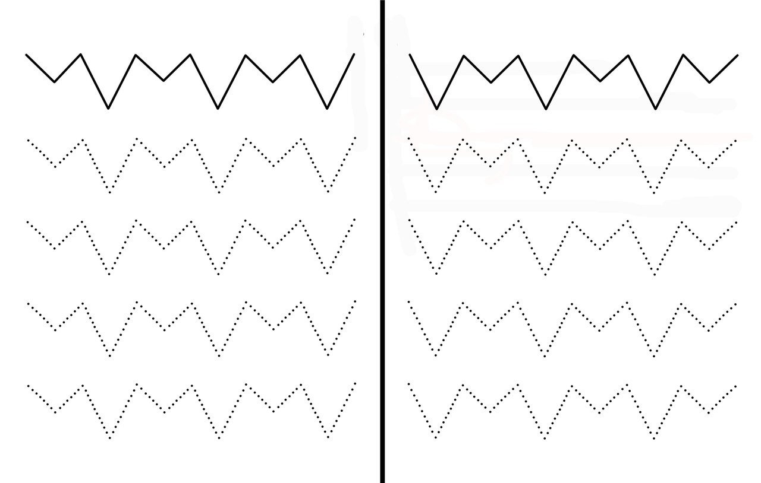
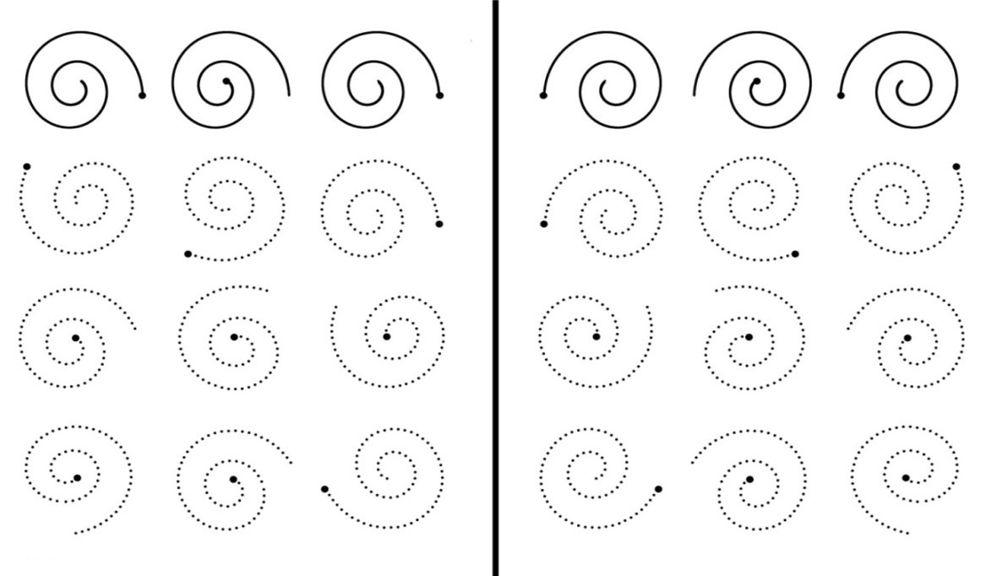

Slide 31
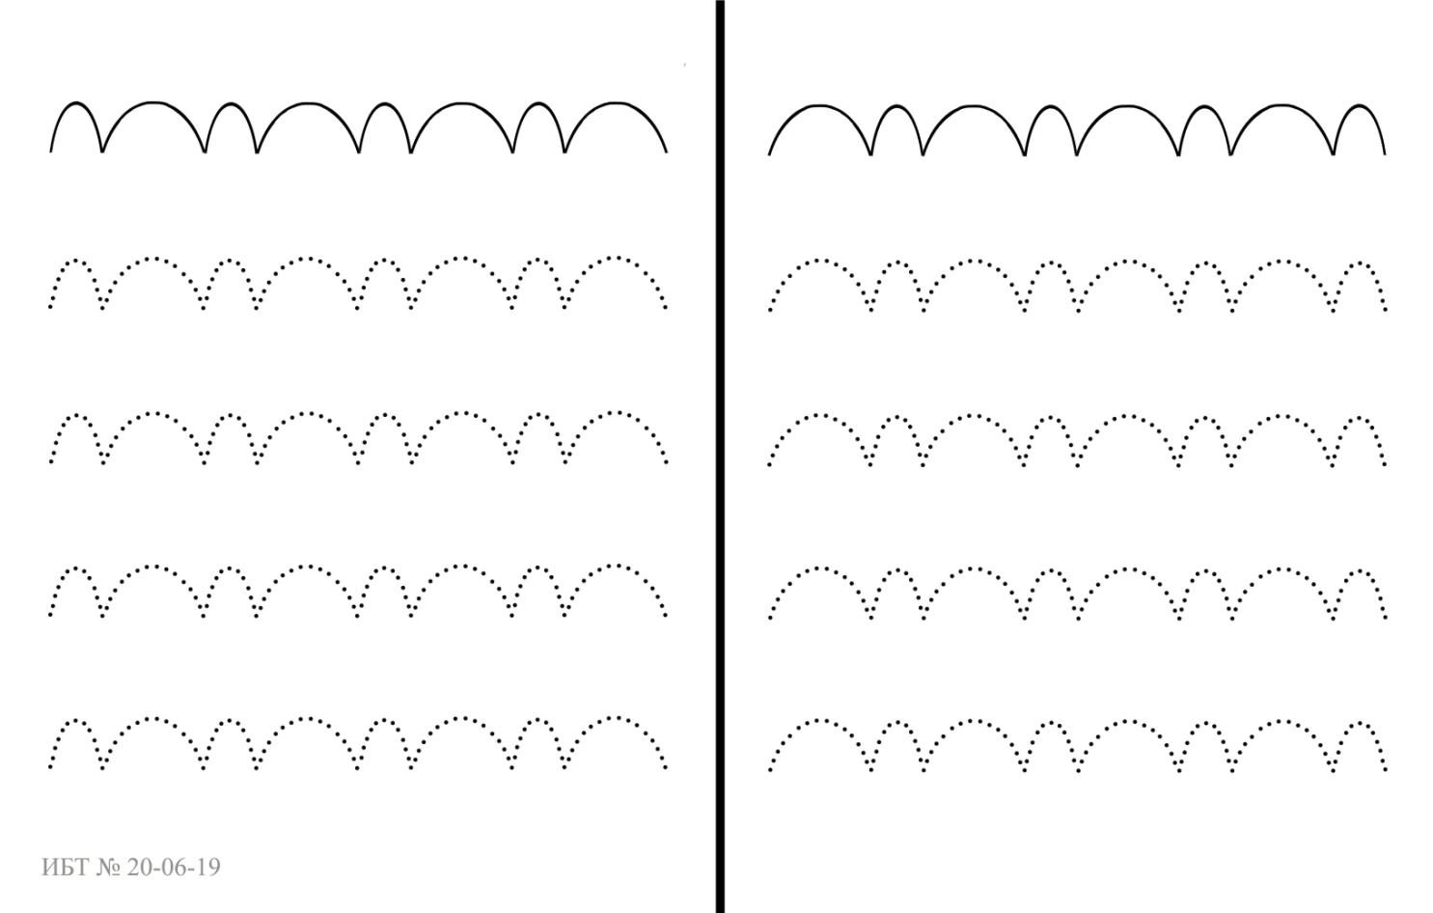

Slide 32
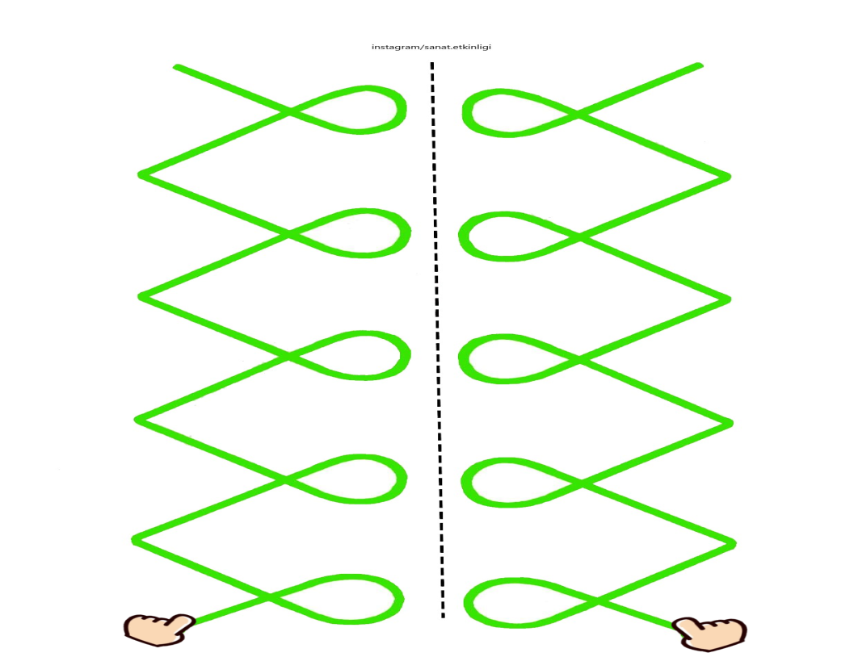

Slide 33
Спасибо ВСЕМ за творческую работу!

